Slide 1


Slide 2






تعيين تلميذ(ة) للإجابة
توجيهات و شرح التعليمات
عرض فيديو
المرور بين الصفوف للمساعدة و تصحيح الإنجازات
عمل في ثنائيات
نهاية الشريط، المرور إلى الشريحة الموالية

Slide 3

تنظيم حصص الأسبوع
اليوم 4 -
اليوم1 -
نشاط اعتيادي (10)د
إملاء (30)د
إنتاج كتابي – الحصة1 (30)د
نشاط اعتيادي (10)د
معجم (30)د
استماع وتحدث . (30)د
اليوم 5 -
اليوم2 -
نشاط اعتيادي (10)د
قراءة : الحصة -4- (30)د
إنتاج كتابي الحصة 2 (30)د
نشاط اعتيادي (10)
قراءة : الحصة -1- 30 د
قراءة الحصة-2- 30 د
اليوم 6 -
اليوم 3 -
مراجعة وتوليف + دعم (50)د
قراءة إثرائية (20)د
نشاط اعتيادي (10)د
قراءة : الحصة-3- (30)د
صرف وتحويل. (30)د
Révision
Lecture offerte

Slide 4





هيكلة حصة اليوم
- 01 افتتاح الحصة
ترحيب ؛
تدبير السلوك؛
نشاط اعتيادي.
2- إملاء
الألف اللينة المتطرفة.
- 03إنتاج كتابي (ح1)
تعرف عناصر تصميم حكاية خيالية والتدرب على تحديدها.

Slide 5

عند نهاية الحصة
على الأقل 80% من المتعلمين سيكونون قادرين على:
قراءة فقرة دون أخطاء.
رسم الألف اللينة في آخر الكلمات بشكل صحيح.
تحديد عناصر تصميم حكاية خيالية.

Slide 6

افتتاح الحصة
افتتاح الحصة
ترحيب ؛
تدبير السلوك؛
نشاط اعتيادي.

Slide 7

مرحبا بكم، سنبدأ حصة اللغة العربية.
اختتام الحصة
إنتاج كتابي
إملاء
نشاط اعتيادي

Slide 8





حاولوا الالتزام بهذه السلوكات. سنحدد الفائز بنجمة السلوك في نهاية كل حصة.
اختتام الحصة
إنتاج كتابي
إملاء
افتتاح الحصة
أُصَحِّحُ أَخْطائي عَلى كُرّاسَتي وَدَفْتَري.
أَتَحَدَّثُ بِلُغَةٍ عَرَبِيَّةٍ سَليمَةٍ مِنَ ٱلأَخْطاءِ.

Slide 9

ضعوا الكراسة والدفتر واللوحة في القمطر.
اختتام الحصة
إنتاج كتابي
إملاء
افتتاح الحصة

Slide 10
توجيه
يتم التركيز خلال نشاط الطلاقة على التلاميذ المتعثرين من فئتي C و D، مع مطالبة بقية التلاميذ بالقراءة الصامتة للنص المقترح والعمل على تحديد أفكاره.

Slide 11
نبدأ حصتنا بنشاط الطلاقة. من يقرأ النص؟
اختتام الحصة
إنتاج كتابي
إملاء
افتتاح الحصة
اَلِانْتِخاباتُ طَريقَةٌ ديمُقْراطِيَّةٌ يَخْتارُ بِها ٱلنّاسُ مَنْ يُمَثِّلُهُمْ وَيُدافِعُ عَنْ حُقوقِهِمْ. فَحينَ تُريدُ جَماعَةٌ ٱخْتِيارَ مَسْؤولٍ أَوْ رَئيسٍ، يُدْلي كُلُّ فَرْدٍ بِصَوْتِهِ بِحُرِّيَّةٍ تامَّةٍ لِمَنْ يَراهُ ٱلْأَجْدَرَ وَٱلْأَنْسَبَ، وَيَفوزُ في ٱلنِّهايَةِ ٱلْمُرَشَّحُ ٱلَّذي يَحْصُلُ عَلى أَكْبَرِ عَدَدٍ مِنَ ٱلْأَصْواتِ.
وَتَكْتَسِبُ ٱلِانْتِخاباتُ أَهَمِّيَّةً كَبيرَةً، لِأَنَّها تَمْنَحُ كُلَّ فَرْدٍ حَقَّ ٱلتَّعْبيرِ عَنْ رَأْيِهِ بِحُرِّيَّةٍ وَٱخْتِيارِ مَنْ يُمَثِّلُهُ. وَلا تَقْتَصِرُ ٱلِانْتِخاباتُ عَلى ٱلْكِبارِ فَقَطْ، بَلْ يُمْكِنُ لِلْأََطْفالِ أَيْضاً ٱسْتِعْمالُها في حَياتِهِمُ ٱلْيَوْمِيَّةِ. فَعِنْدَما يُقَرِّرونَ ٱخْتِيارَ قائِدٍ لِفَريقٍ أَثْناءَ ٱللَّعِبِ، أَوْ مَسْؤولٍ عَنْ تَنْظيمِ نَشاطٍ في ٱلْقِسْمِ، يُمْكِنُهُمُ ٱلتَّصْويتُ بِطَريقَةٍ عادِلَةٍ، فَيَتَعَلَّمونَ بِذلِكَ ٱحْتِرامَ رَأْيِ ٱلْآخَرينَ وَقَبولَ نَتيجَةِ ٱلتَّصْويتِ.
وَمِنْ أَفْضَلِ ٱلْأَمْثِلَةِ عَلى ذلِكَ تَعاوُنِيَّةُ ٱلْقِسْمِ. فَٱلتَّلاميذُ يَخْتارونَ أَعْضاءَ ٱلتَّعاوُنِيَّةِ عَنْ طَريقِ ٱلِانْتِخاباتِ، مِثْلَ ٱلرَّئيسِ وَٱلْكاتِبِ وَأَمينِ ٱلْمالِ. وَيَتِمُّ هذا ٱلِاخْتِيارُ بِحُرِّيَّةٍ وَٱحْتِرامٍ، وَبِمُشارَكَةِ ٱلْجَميعِ.

Slide 12

الفائزون في هذه الحصة هم ...........................................................................
اختتام الحصة
إنتاج كتابي
إملاء
افتتاح الحصة

Slide 13
من يقرأ أفكار النص التي قام بصياغتها؟
اختتام الحصة
إنتاج كتابي
إملاء
افتتاح الحصة
أَفْكارُ ٱلنَّصِّ

Slide 14
هذه مقترحات أخرى. من يقرأ؟
اختتام الحصة
إنتاج كتابي
إملاء
افتتاح الحصة
اَلِانْتِخاباتُ طَريقَةٌ ديمُقْراطِيَّةٌ يَخْتارُ بِها ٱلنّاسُ مُمَثِّليهِمْ عَنْ طَريقِ ٱلتَّصْويتِ ٱلْحُرِّ.
2. تَكْتَسِبُ ٱلِانْتِخاباتُ أَهَمِّيَّةً كَبيرَةً في حَياةِ كُلِّ فَرْدٍ، وَهِيَ حَقٌّ لِلْجَميعِ كِباراً وَأَطْفالاً.
3. تَعاوُنِيَّةُ ٱلْقِسْمِ نَموذَجٌ حَيٌّ عَلى تَطْبيقِ ٱلِانْتِخاباتِ في ٱلْمَدْرَسَةِ.

Slide 15
إملاء
الألف اللينة المتطرفة.

Slide 16
في هذه الحصة من مكون الإملاء، ستتعرفون طريقة تحديد الرسم المناسب للألف اللينة في آخر الكلمات.
اختتام الحصة
إنتاج كتابي
إملاء
افتتاح الحصة
اَلْأَلِفُ ٱللَّيِّنَةُ ٱلْمُتَطَرِّفَةُ

Slide 17
في البداية، ماذا نقصد بالألف اللينة المتطرفة؟
اختتام الحصة
إنتاج كتابي
إملاء
افتتاح الحصة
ما ٱلْمَقْصودُ بِٱلْأَلِفِ ٱللَّيِّنَةِ ٱلْمُتَطَرِّفَةِ؟

Slide 18
من يقرأ التعريف التالي؟
اختتام الحصة
إنتاج كتابي
إملاء
افتتاح الحصة
اَلْأَلِفُ ٱللَّيِّنَةُ ٱلْمُتَطَرِّفَةُ هِيَ أَلِفٌ تُكْتَبُ في آخِرِ بَعْضِ ٱلْكَلماتِ. قَدْ تُرْسَمُ مَقْصورَةً(ى)، أَوْ مَمْدودَةً (ا).
أَمْثِلَةٌ: سَقى - نَما - اِرْتَمى - مُصْطَفى - مُسْتَشْفى - فَرَنْسا.

Slide 19
من يقترح أمثلة أخرى لكلمات رسمت في آخرها ألف لينة
اختتام الحصة
إنتاج كتابي
إملاء
افتتاح الحصة
أَمْثِلَةٌ أُخْرى

Slide 20
السؤال المهم في هذا الدرس هو: متى أرسم الالف اللينة ممدودة ومتى أرسمها مقصورة؟
اختتام الحصة
إنتاج كتابي
إملاء
افتتاح الحصة
مَتى أَرْسُمُ ٱلْأَلِفَ ٱللَّيِّنَةَ ٱلْمُتَطَرِّفَةَ مَمْدودَةً وَمَتى أَرْسُمُها مَقْصورَةً؟
ى
ا

Slide 21
انتبهوا معي ولاحظوا كيف سأحدد رسم الألف اللينة في الكلمة التالية :
اختتام الحصة
إنتاج كتابي
إملاء
افتتاح الحصة
دَعـ.....

Slide 22
أحدد نوع الكلمة. فعل ثلاثي ثم أحوله إلى المضارع لتحديد أصل الألف.
اختتام الحصة
إنتاج كتابي
إملاء
افتتاح الحصة
دَعـ.....
أَصْلُ ٱلْأَلِفِ واوٌ.
يَدْعو

Slide 23
إذا كانت أصلها واوا أكتبها ممدودة وإذا أصلها ياء أرسمها ألفا مقصورة.
اختتام الحصة
إنتاج كتابي
إملاء
افتتاح الحصة
أُطَبِّقُ ٱلْقاعِدَةَ ٱلتّالِيَةَ: في ٱلْفِعْلِ أَوِ ٱلِاسْمِ ٱلثُّلاثِيَّيْنِ أَرْسُمُ ٱلْأَلِفَ ٱللَّيِّنَةَ مَقْصورَةً (ى) إِذا كانَ أَصْلُها ياءً، وَمَمْدودَةً (ا) إِذا كانَ أَصْلُها واواً.
دَعـا

Slide 24
أمثلة. لنحدد جماعة رسم الألف في الأسماء والأفعال الثلاثية التالية
تنبيه التلاميذ إلى أنه للبحث عن أصل الألف في الاسم نحوله إلى المثنى أو الجمع أو إلى المفرد إدا كان جمعا.
اختتام الحصة
إنتاج كتابي
إملاء
افتتاح الحصة
رَمـ....- هَد...- نمـ...
عَصــــ....- فتــــــــ...- قُر...

Slide 25
من يقرأ؟
اختتام الحصة
إنتاج كتابي
إملاء
افتتاح الحصة
رَمــــى- هَدى- نَمـا.
عَصــــا- فتــــــــى- قُرى.

Slide 26
الآن. إذا كان الاسم أعجمي ( أصله غير عربي) ترسم الألف ممدودة إلا في الحالات التالية. من يقرأ؟
اختتام الحصة
إنتاج كتابي
إملاء
افتتاح الحصة
إِذا كانَ ٱلِاسْمُ أَعْجَمِيّاً، تُرْسَمُ ٱلْأَلِفُ ٱللَّيِّنَةُ مَمْدودَةً (ا) بِٱسْتِثْناءِ ٱلْأَسْماءِ ٱلتّالِيَةِ: عيسى – موسى – كِسْرى - بُخارى

Slide 27
أمثلة. لنحدد جماعة رسم الألف في الأسماء الأعجمية التالية:
اختتام الحصة
إنتاج كتابي
إملاء
افتتاح الحصة
أَمْريكـ....- مُوســ...- أَسْيــ ...
عيســ....- فَرَنْســ...- كِسْر...

Slide 28
من يقرأ؟
اختتام الحصة
إنتاج كتابي
إملاء
افتتاح الحصة
أَمْريكـا- مُوســى- أَسْيــا-
عيســى- فَرَنْســا- كِسْرى

Slide 29
الآن، إذا كان الفعل غير ثلاثي أو الاسم غير ثلاثي وغير أعجمي . ترسم الألف لينة إلا إذا سبقتها ياء.
اختتام الحصة
إنتاج كتابي
إملاء
افتتاح الحصة
إِذا كانَ ٱلْفِعْلُ غَيْرَ ثُلاثِيٍّ أَوِ ٱلِاسْمُ غَيْرَ ثُلاثِيٍّ وَغَيْرَ أَعْجَمِيٍّ، تُرْسَمُ ٱلْأَلِفُ ٱللَّيِّنَةُ مَقْصورَةً (ى) إِلّا إِذا سَبَقَتْها ياءٌ، بِٱسْتِثْناءِ ٱسْمِ "يَحْيى".

Slide 30
أمثلة . سأوضح لكم لم رسمت الألف ممدودة أو مقصورة في الكلمات التالية:
اختتام الحصة
إنتاج كتابي
إملاء
افتتاح الحصة
اِسْتَدْعى – اِسْتَحْيا
مُصْطَفى - هَدايا

Slide 31
دوركم. من يختار كلمة ثم يحدد لم رسمت في آخرها ألف ممدودة أو مقصورة؟ (مناقشة الأجوبة )
توضيح دور الألف في التمييز بين يحيا(الفعل) ويحيى ( اسم)
اختتام الحصة
إنتاج كتابي
إملاء
افتتاح الحصة
اِنْتَهى- يَحْيا- أَعْيا-
مُسْتَشْفى - سَرايا- يَحْيى

Slide 32
ننتقل إلى الحروف. ترسم الألف فيها ممدودة باستثناء الحالات التالية. من يقرأ؟
اختتام الحصة
إنتاج كتابي
إملاء
افتتاح الحصة
في ٱلْحُروفِ، أَرْسُمُ ٱلْأَلِفَ ٱللَّيِّنَةَ مَمْدودَةً (ا) إِلّا في ٱلْحالاتِ ٱلتّالِيَةِ: إِلى - حَتّى - بَلى - عَلى.

Slide 33

خذوا ألواحكم.
اختتام الحصة
إنتاج كتابي
إملاء
افتتاح الحصة

Slide 34
ارسموا الألف اللينة في آخر الكلمات التالية. سنناقش أجوبتكم بعد رفع الألواح.
اختتام الحصة
إنتاج كتابي
إملاء
افتتاح الحصة
مَبْنــ....
أَلْمانيــ....
هَد...

Slide 35
صححوا على ألواحكم.
اختتام الحصة
إنتاج كتابي
إملاء
افتتاح الحصة
مَبْنــــــى
أَلْمانِيـــــا
هَدى

Slide 36
ارسموا الألف اللينة في آخر الكلمات التالية. سنناقش أجوبتكم بعد رفع الألواح.
اختتام الحصة
إنتاج كتابي
إملاء
افتتاح الحصة
كَلّ....
كِسْر....
رُؤ...

Slide 37
صححوا على ألواحكم.
اختتام الحصة
إنتاج كتابي
إملاء
افتتاح الحصة
كَلّا
كِسْرى
رُؤى

Slide 38

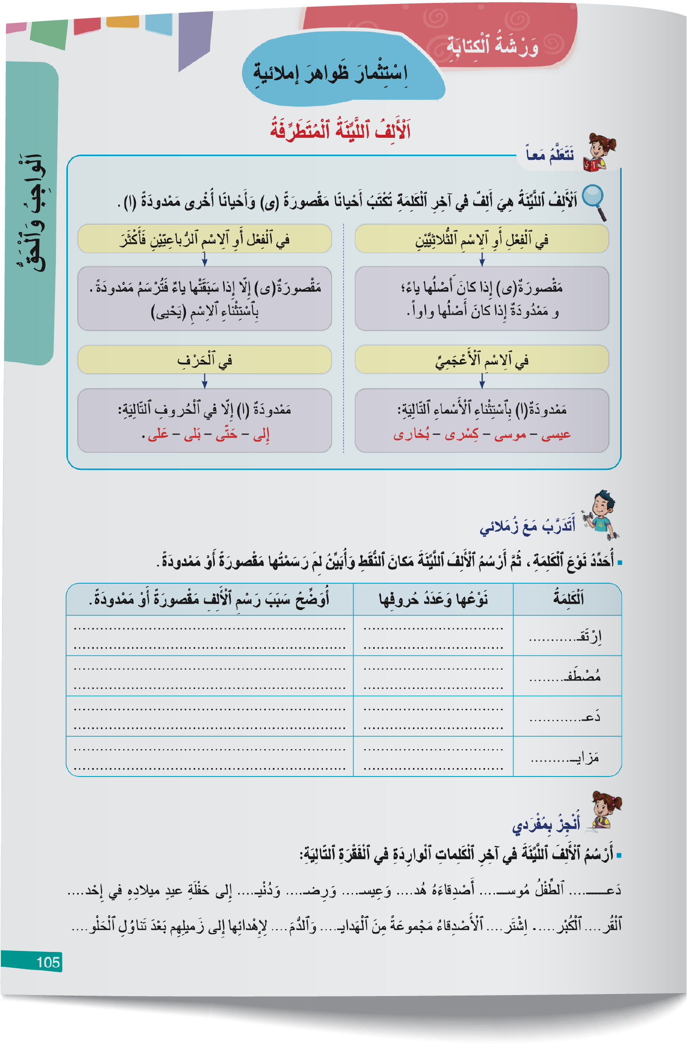

خذوا كراساتكم، الصفحة 105. أنجزوا على كراساتكم نشاط" أنجز مع زملائي".
اختتام الحصة
إنتاج كتابي
إملاء
افتتاح الحصة

Slide 39
نصحح جماعة. ( مطالبة التلاميذ بكتابة الكلمات فقط على السبورة مع تبرير أجوبتهم شفهيا).
اختتام الحصة
إنتاج كتابي
إملاء
افتتاح الحصة

Slide 40
صححوا على كراساتكم.
اختتام الحصة
إنتاج كتابي
إملاء
افتتاح الحصة
اَلْكَلِمَةُ | نَوْعُها وَعَدَدُ حُروفِها | أُوَضِّحُ سَبَبَ رَسْمِ ٱلْأَلِفِ مَقْصورَةً أَوْ مَمْدودَةً.
اِرْتَقـ...... | فِعْلٌ غَيْرُ ثُلاثِيٍّ | اِرْتَقى. رُسِمَتْ مَقْصورَةً لِأَنَّ ٱلْكَلِمَةَ فِعْلٌ غَيْرُ ثُلاثِيٍّ وَلَيْسَ قَبْلَها ياءٌ.
مُصْطَفـ... | اِسْمٌ غَيْرُ ثُلاثِيٍّ | مُصْطَفى. رُسِمَتْ مَقْصورَةً لِأَنَّ ٱلْكَلِمَةَ ٱسْمٌ غَيْرُ ثُلاثِيٍّ وَغَيْرُ أَعْجَمِيٍّ وَلَيْسَ قَبْلَ ٱلْألِفِ ياءٌ.
دَعـ.... | فِعْلٌ ثُلاثِيٌّ. | دَعا. رُسِمَتْ مَمْدودَةً لِأَنَّ ٱلْكَلِمَةَ فِعْلٌ ثُلاثِيٌّ وَأَصْلُها واوٌ.
مَزايــ.... | اِسْمٌ غَيْرُ ثُلاثِيٍّ | مَزايا. رُسِمَتْ مَمْدودَةً لِأَنَّ ٱلْكَلِمَةَ ٱسْمٌ غَيْرُ ثُلاثِيٍّ وَلَيْسَ أَعْجَمِيّاً وَقَبْلَ ٱلْألِفِ ياءٌ.

Slide 41
قبل أن نواصل . من يقرأ الجملة بسرعة؟
اختتام الحصة
إنتاج كتابي
إملاء
افتتاح الحصة
جَلَسَ جابِرٌ جانِبَ جَدِّهِ جاهِدًا في جَنَّةِ جارِهِ.

Slide 42
من يقرأ؟
اختتام الحصة
إنتاج كتابي
إملاء
افتتاح الحصة
مشى مازن ببطء في ممرات المدينة مبتسما رغم المتاعب.

Slide 43
من يقرأ؟
اختتام الحصة
إنتاج كتابي
إملاء
افتتاح الحصة
تعلم تامر من تجارب الآخرين فتجنب كثيراً من الأخطاء.

Slide 44
من يقرأ؟
اختتام الحصة
إنتاج كتابي
إملاء
افتتاح الحصة
وقف وليد وحيداً على وادٍ واسع ووعد نفسه بألا يستسلم.

Slide 45
إنتاج كتابي (ح1).
التعرف على تصميم الحكاية الخيالية والتدرب على تحديد عناصره.

Slide 46
ستتعرفون تصميم الحكاية الخيالية وستتدربون على تحديد عناصره.
اختتام الحصة
إنتاج كتابي
إملاء
افتتاح الحصة
أَتَعَرَّفُ تَصْميمَ ٱلْحِكايَةِ ٱلْخَيالِيَّةِ، وَأَتَدَرَّبُ عَلى تَحْديدِ عَناصِرِهِ.

Slide 47
في البداية، ماذا نقصد بالحكاية الخيالية ؟
اختتام الحصة
إنتاج كتابي
إملاء
افتتاح الحصة
ما ٱلْمَقْصودُ بِٱلْحِكايَةِ ٱلْخَيالِيَّةِ؟

Slide 48
من يقرأ التعريف التالي؟
اختتام الحصة
إنتاج كتابي
إملاء
افتتاح الحصة
اَلْحِكايَةُ ٱلْخَيالِيَّةُ قِصَّةٌ تَدورُ أَحْداثُها بَيْنَ شَخْصِيّاتٍ غَيْرِ حَقيقِيَّةٍ، أَوْ في أَمْكِنَةٍ أَوْ أَزْمِنَةٍ غَيْرِ حَقيقِيَّةٍ.

Slide 49
من يذكرنا بعناصر خطاطة النص السردي؟
اختتام الحصة
إنتاج كتابي
إملاء
افتتاح الحصة
ما عَناصِرُ خُطاطَةِ ٱلنَّصِّ ٱلسَّرْدِيِّ؟

Slide 50
نتذكر جماعة. من يقرأ؟
اختتام الحصة
إنتاج كتابي
إملاء
افتتاح الحصة
1. وَضْعِيَّةُ ٱلْبِدايَةِ
2. اَلْحَدَثُ ٱلْمُرْبِكُ
3. اَلْعُقْدَةُ: أَحْداثٌ أَوْ رُدودُ فِعْلٍ لِتَجاوزِ ٱلْحَدَثِ ٱلْمُرْبِكِ.
4. اَلْحَلُّ: اَلْحَدَثُ ٱلَّذي أَدّى إِلى تَجاوُزِ ٱلْمُشْكِلِ.
5. وَضْعِيَّةُ ٱلنِّهايَةِ

Slide 51

لكتابة حكاية خيالية، ننظم عناصر الخطاطة وفق التصميم التالي :
اختتام الحصة
إنتاج كتابي
إملاء
افتتاح الحصة
وَضْعِيَّةُ ٱلْبِدايَةِ.
مُقَدِّمَةٌ
اَلْحَدَثُ ٱلْمُرْبِكُ؛
اَلْعُقْدَةُ وَٱلْحَلُّ.
عَرْضٌ
وَضْعِيَّةُ ٱلنِّهايَةِ.
خاتِمَةٌ

Slide 52
من يعيد قراءة التصميم؟
اختتام الحصة
إنتاج كتابي
إملاء
افتتاح الحصة
وَضْعِيَّةُ ٱلْبِدايَةِ.
مُقَدِّمَةٌ
اَلْحَدَثُ ٱلْمُرْبِكُ؛
اَلْعُقْدَةُ وَٱلْحَلُّ.
عَرْضٌ
وَضْعِيَّةُ ٱلنِّهايَةِ.
خاتِمَةٌ

Slide 53
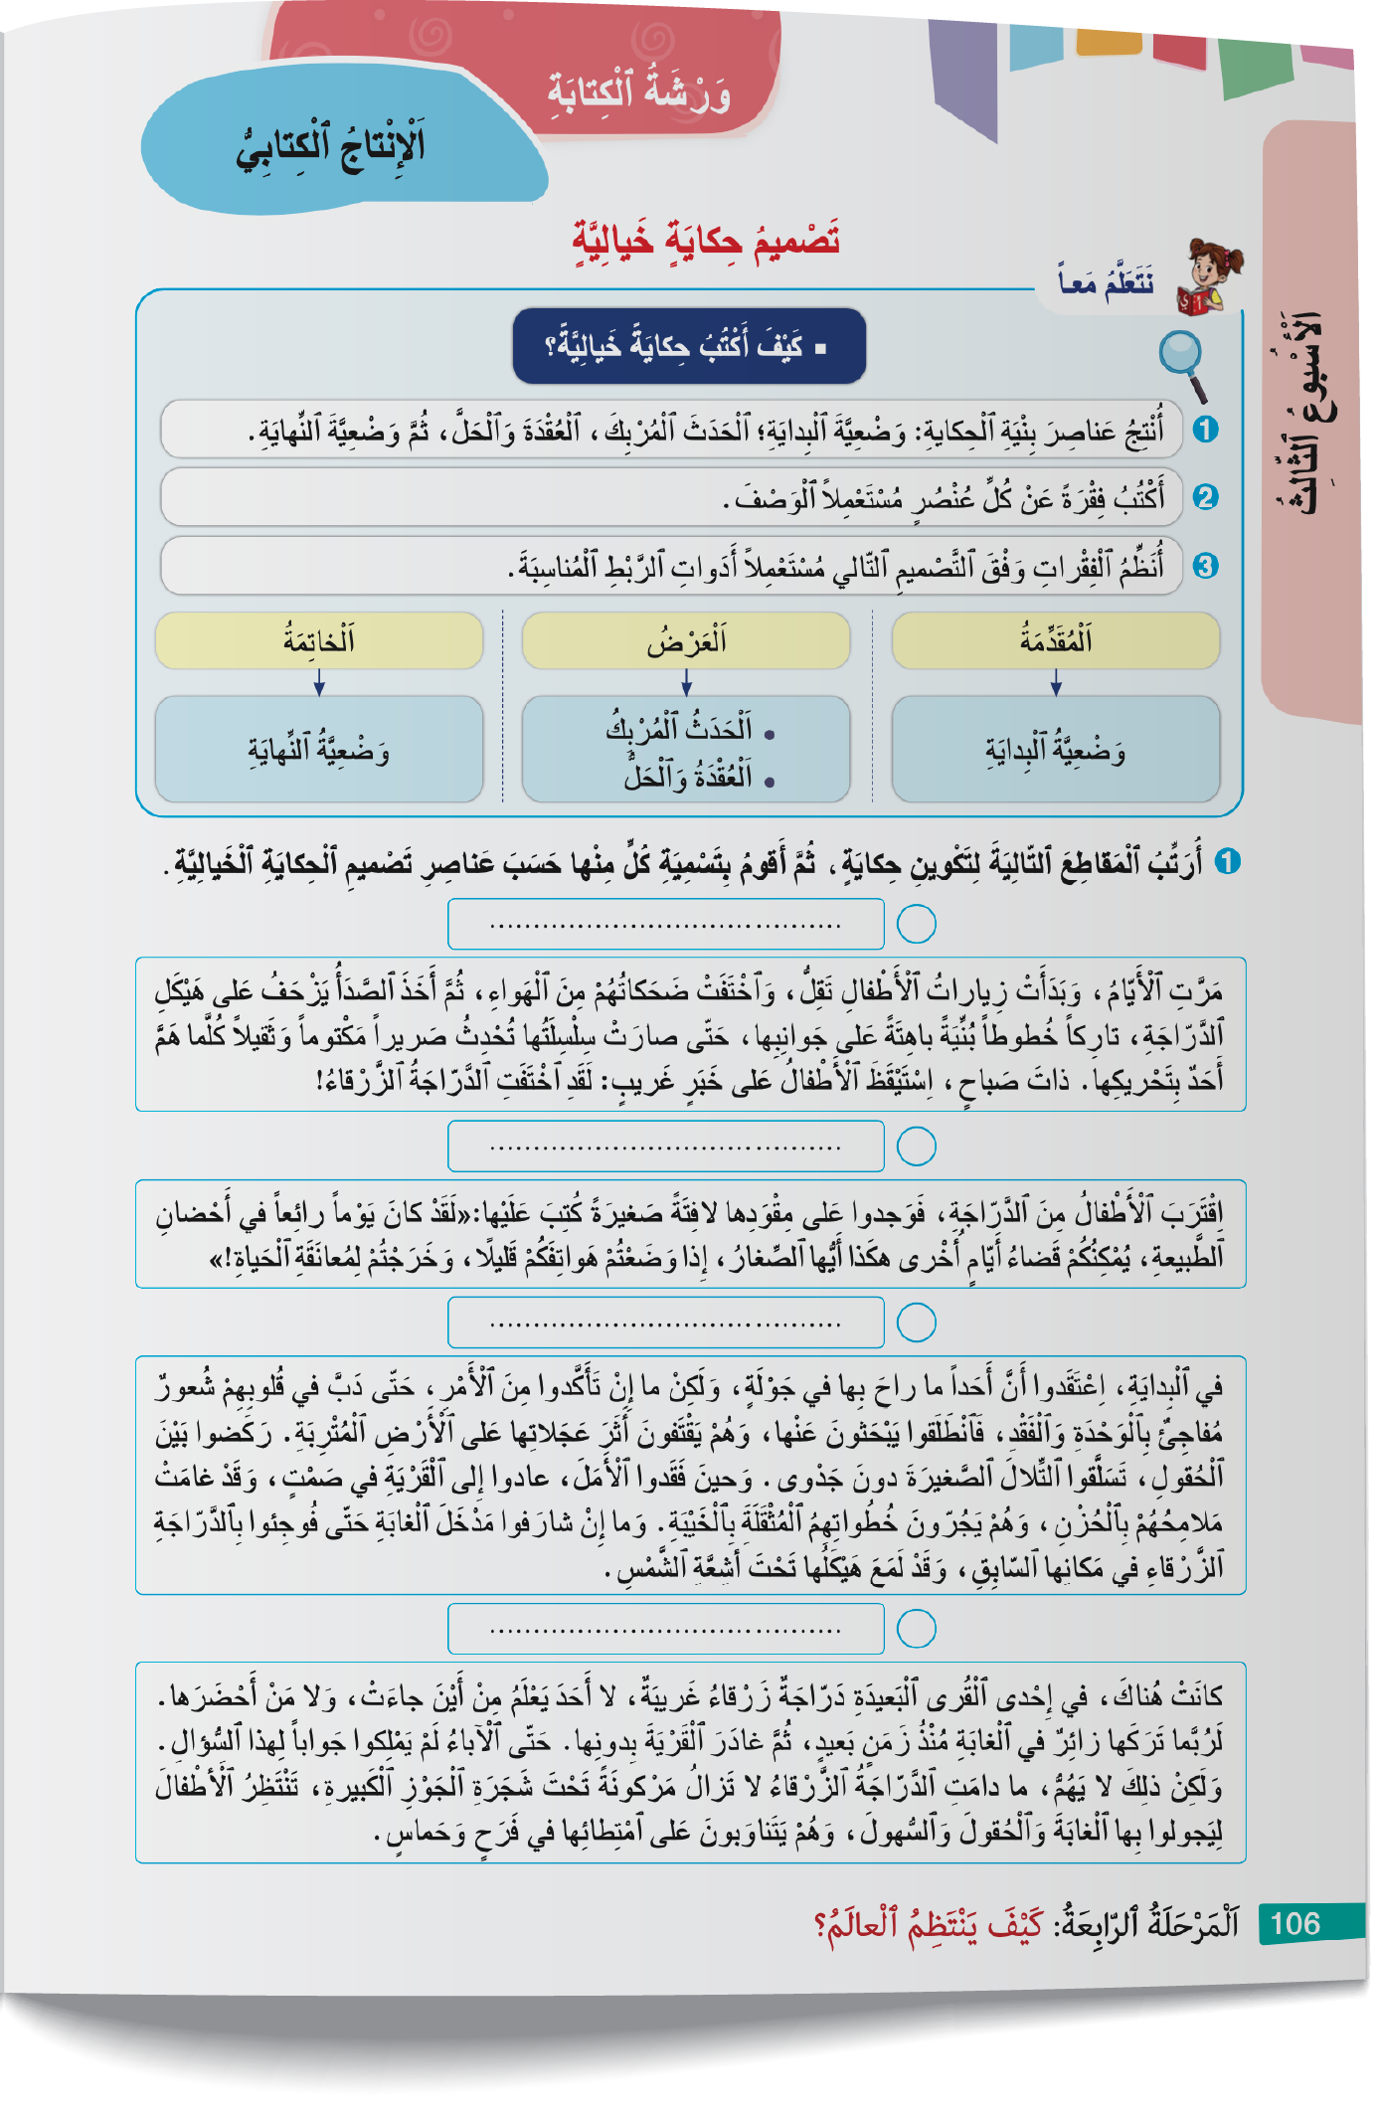
خذوا كراساتكم الصفحة 106. أنجزوا بشكل ثنائي نشاط " أتدرب مع زملائي". من يقرأ التعليمة؟
اختتام الحصة
إنتاج كتابي
إملاء
افتتاح الحصة

Slide 54
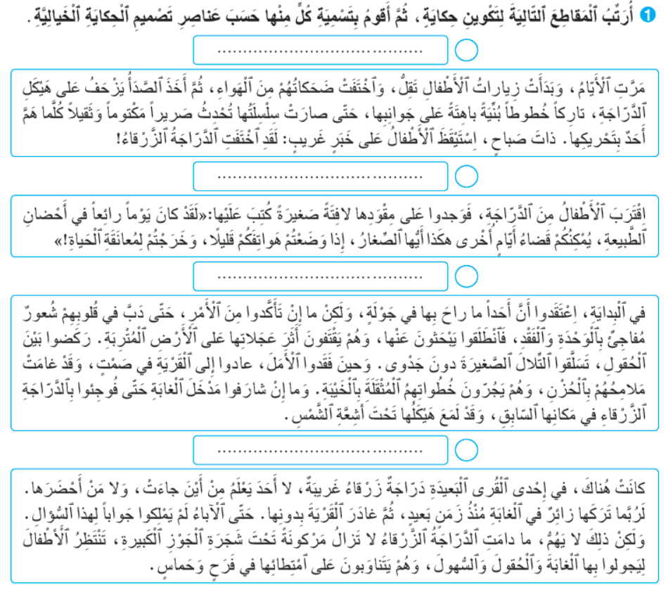
نصحح. من يقرأ الفقرة الأولى ويحدد ترتيبها والعنصر الموافق لها في التصميم.
اختتام الحصة
إنتاج كتابي
إملاء
افتتاح الحصة

Slide 55
صححوا على كراساتكم.
اختتام الحصة
إنتاج كتابي
إملاء
افتتاح الحصة
اَلْعَرْضُ (عُنْصُرُ الْحَدَثِ الْمُرْبِكِ)
2
اَلْخَاتِمَةُ (وَضْعِيَّةُ ٱلنِّهَايَةِ)
4
الَْعَرْضُ (عُنْصُرُ ٱلْعُقْدَةُ وَالْحَلُّ)
3
اَلْمُقَدِّمَةُ (وَضْعِيَّةُ ٱلْبِدَايَةِ)
1

Slide 56
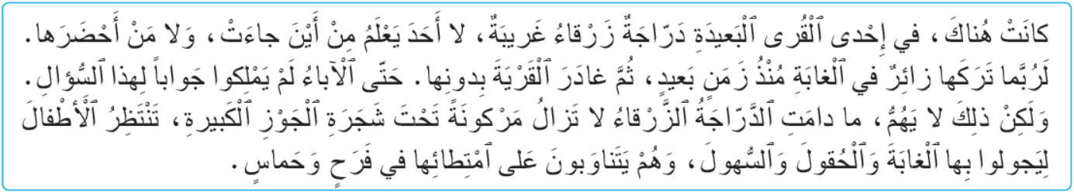
من يقرأ الأساليب المستعملة في صياغة المقدمة: بداية الحكاية؟
من يوظف أساليب أخرى؟
اختتام الحصة
إنتاج كتابي
إملاء
افتتاح الحصة

Slide 57
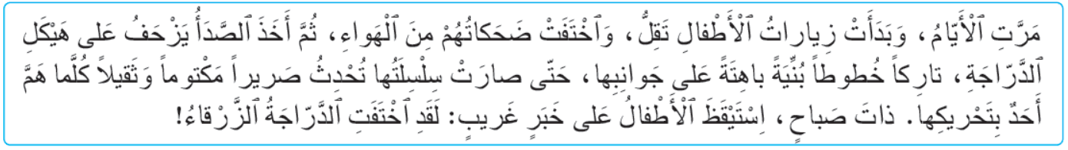
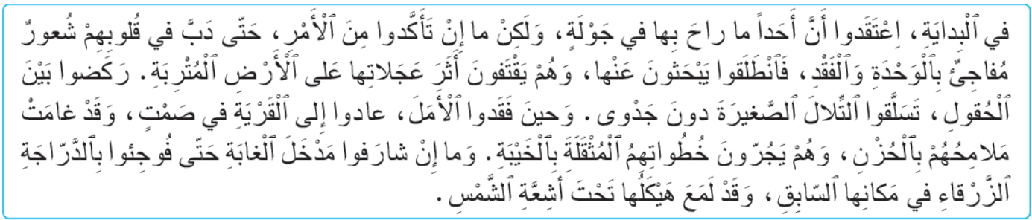
ننتقل إلى العرض من يحدد الأساليب المستعملة في كتابة مقطعي الحدث المربك والعقدة؟
من يوظف أساليب أخرى؟
اختتام الحصة
إنتاج كتابي
إملاء
افتتاح الحصة

Slide 58
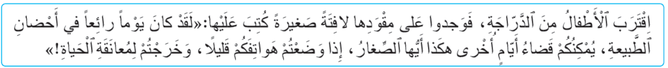
من يعيد قراءة نهاية الحكاية؟
من يقترح نهاية أخرى للحكاية؟
اختتام الحصة
إنتاج كتابي
إملاء
افتتاح الحصة

Slide 59
اختتام الحصة
اختتام الحصة
ماذا تعلمت اليوم؟
الواجب المنزلي.

Slide 60
من يذكرنا بقواعد كتابة الألف اللينة في الفعل؟
اختتام الحصة
إنتاج كتابي
إملاء
افتتاح الحصة
ما قَواعِدُ كِتابَةِ ٱلْأَلِفِ ٱللَّيِّنَةِ في آخِرِ ٱلْفِعْلِ؟

Slide 61
من يذكرنا بقواعد كتابة الألف اللينة في الاسم؟
اختتام الحصة
إنتاج كتابي
إملاء
افتتاح الحصة
ما قَواعِدُ كِتابَةِ ٱلْأَلِفِ ٱللَّيِّنَةِ في آخِرِ ٱلِاسْمِ؟

Slide 62
من يذكرنا بعناصر تصميم الحكاية الخيالية.
اختتام الحصة
إنتاج كتابي
إملاء
افتتاح الحصة
ما عَناصِرُ تَصْميمِ ٱلْحِكايَةِ ٱلْخَيالِيَّةِ؟

Slide 63
ضعوا علامة أمام النشاط الأول من مقطع " أنجز بمفردي" وأنجزوه في المنزل بعد حفظ القاعدة.
اختتام الحصة
إنتاج كتابي
إملاء
افتتاح الحصة

Slide 64
الفائزون بنجمة السلوك هم:
اختتام الحصة
إنتاج كتابي
إملاء
افتتاح الحصة

Slide 65

إلى اللقاء في الحصة المقبلة.
اختتام الحصة
إنتاج كتابي
إملاء
افتتاح الحصة

Slide 66

بناء على إنجازات المتعلمين خلال الممارسة المستقلة
ما تقديرك لنسبة التحكم في هدف الدرس؟
تسجل النسبة على صفحة اليوم من مذكرة الأستاذ.

